Slide 1

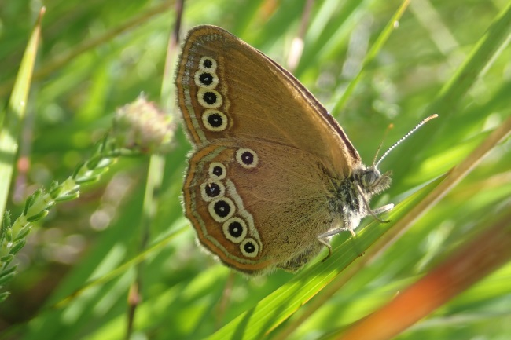
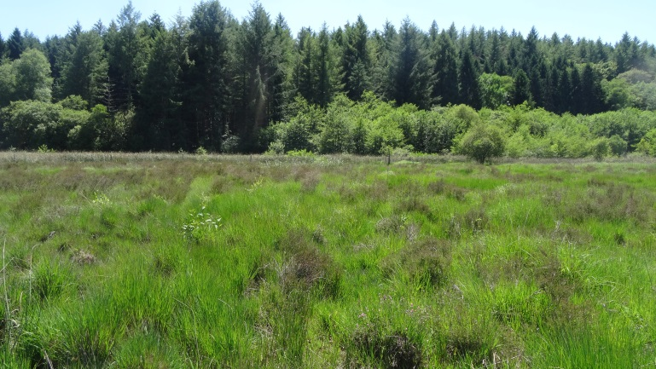


SITE NATURA 2000 i
TOURBIERE ET LAC DE LOURDES
ETUDE DE LA POPULATION DE FADET DES LAICHES
ANNEE 2020
Comité de pilotage
14 décembre 2020

Slide 2


INTRODUCTION
Fadet des laîches
  Intérêt communautaire : annexes II & IV DHFF
  2007 – Validation du DOCOB : enjeu majeur du site Natura 2000
    Bon état de conservation
    Action S3 « Suivi de la population du Fadet des laîches »
    Suivi entre 2009 et 2012
Fadet des laîches © B. Charlot
Notes:
2
Réseau de sites, réseau d’acteur, proximité, expertise, technique

Slide 3
INTRODUCTION
Fadet des laîches
  Intérêt communautaire : annexes II & IV DHFF
  2007 – Validation du DOCOB : enjeu majeur du site Natura 2000
    Bon état de conservation
    Action S3 « Suivi de la population du Fadet des laîches »
    Suivi entre 2009 et 2012
Fadet des laîches © B. Charlot
  2014 – Evaluation du DOCOB
    Etat de conservation « Médiocre » ou « Restaurable » des habitats favorables
    Action S3 maintenue en priorité 1
    Suivi par CMR en 2016 :
      Population estimée à environ 300 individus
      Etat de conservation « Défavorable/mauvais »
Notes:
3
Réseau de sites, réseau d’acteur, proximité, expertise, technique

Slide 4
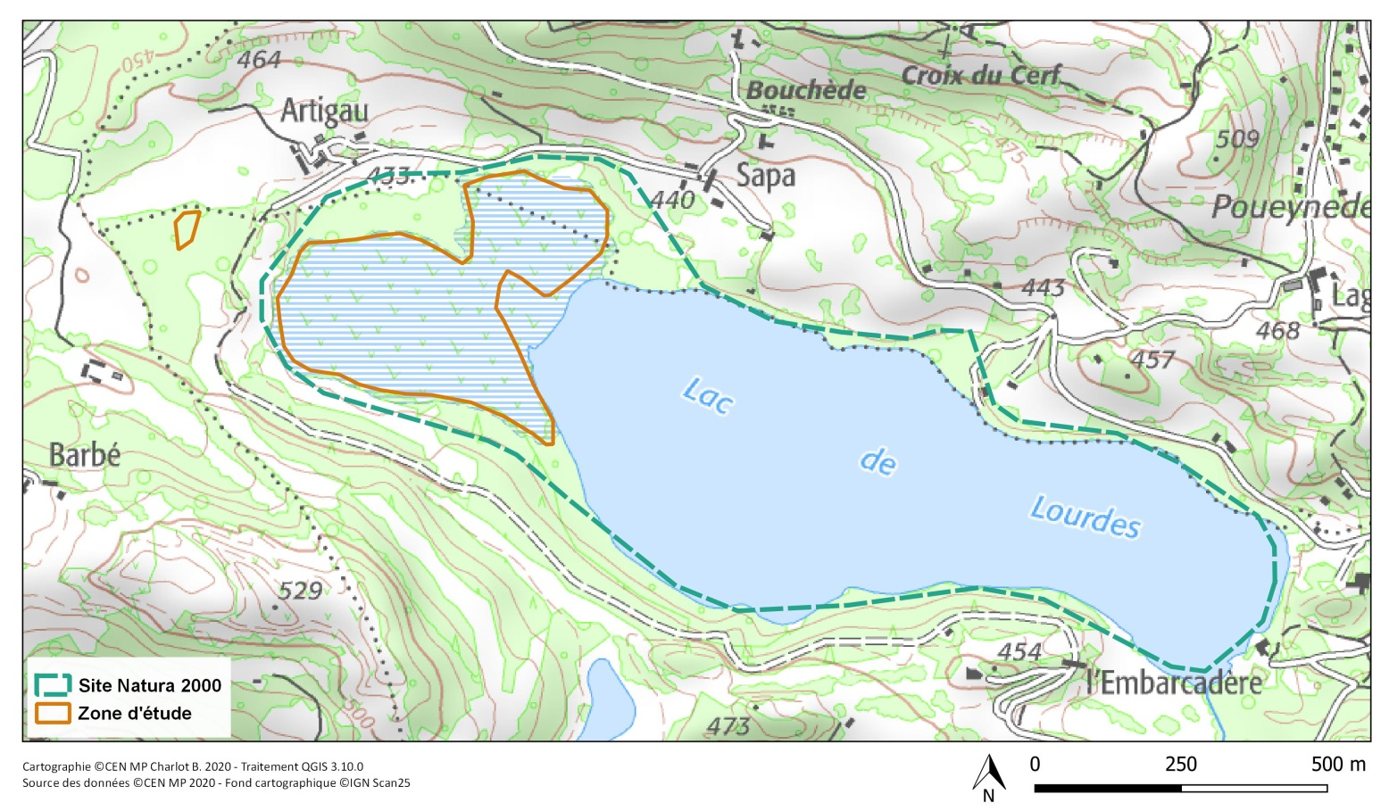
METHODE
Zone d’étude
    Tourbière de Lourdes (environ 13 ha)
    Petite zone tourbeuse enclavée hors site N2000 (environ 1,5 ha)

Slide 5
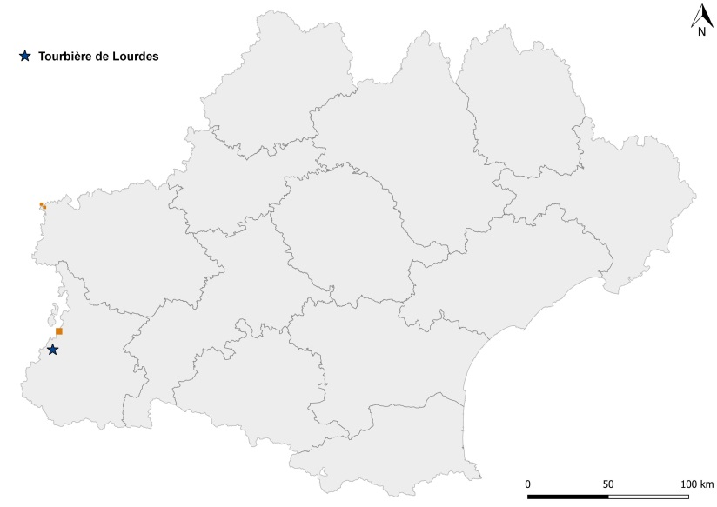
METHODE
Fadet des laîches – Coenonympha oedippus
  Habitats : tourbières, marais, prairies, landes et lisières humides
  Phénologie : fin juin à début août, pic à la mi-juillet
  Plantes-hôtes : Molinie bleue, Choin noirâtre
  Statuts : Protection nationale – Annexes II & IV DHFF – LR EU EN – LR FR NT – LR OC CR – ZNIEFF MP
Fadet des laîches © B. Charlot
source : Liste rouge des Lépidoptères rhopalocères & Zygènes d’Occitanie (Louboutin et al., 2019)

Slide 6
METHODE
Fadet des laîches – Coenonympha oedippus
  Habitats : tourbières, marais, prairies, landes et lisières humides
  Phénologie : fin juin à début août, pic à la mi-juillet
  Plantes-hôtes : Molinie bleue, Choin noirâtre
  Statuts : Protection nationale – Annexes II & IV DHFF – LR EU EN – LR FR NT – LR OC CR – ZNIEFF MP
Fadet des laîches © B. Charlot
  Tourbière de Lourdes
    Présence connue depuis le milieu du XIXème siècle
    Suivi régulier depuis 2006
    Surface réduite du site, faible taille de population
    Isolement reproductif, limite d’aire de répartition
    Habitats favorables menacés
    Etat de conservation « Défavorable/mauvais »
source : Liste rouge des Lépidoptères rhopalocères & Zygènes d’Occitanie (Louboutin et al., 2019)

Slide 7
METHODE
Capture-Marquage-Recapture
  Principe
  Capture d’individu, marquage pour identification individuelle, relâché dans la population, recapture
  Informations précises sur la population : nombre d’individus, sex-ratio, durée de vie, distribution spatiale, déplacements,…
  Postulats à valider :
    Probabilité de capture identique pour chaque individu
    Trois possibilités de capture par individu
    Population close (quasiment impossible en pratique)
    Pas de modification du comportement, ni de la survie des individus marqués
    Marquage permanent tout au long de la vie d’un individu
  Limites :
    Protocole lourd : moyens humains importants
    Manipulation des individus

Slide 8
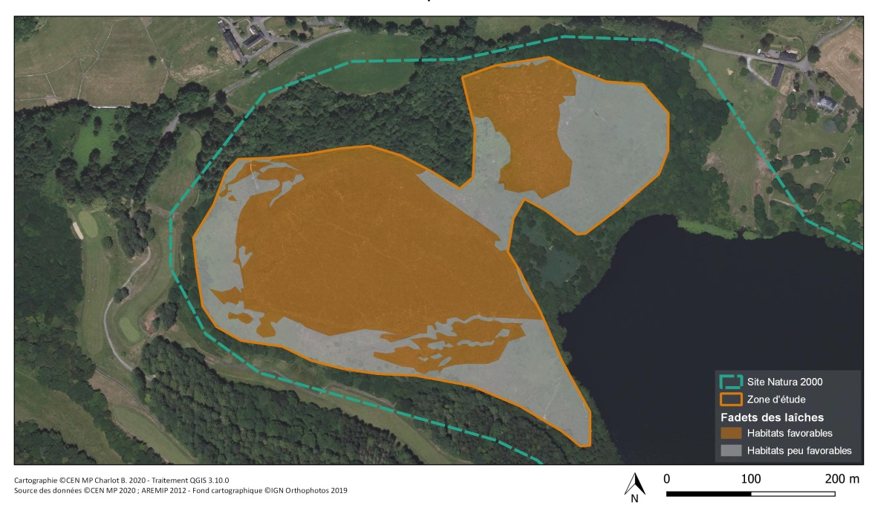
METHODE
Capture-Marquage-Recapture
  Méthodologie appliquée
  Espèce protégée : autorisation préfectoral pour la capture des individus
  Première observation en 2020 : 22 juin
  Huit passages entre le 30 juin et le 22 juillet (quatre jours maximum entre chaque passage)
  Deux à quatre observateurs par passage
  Habitats favorables (tourbière, prairie humide, bas-marais) parcourus de manière exhaustive et méthodique
  Habitats peu favorables (cladiaie, phragmitaie,…) parcourus régulièrement mais de manière moins systématique
  Capture de tous les individus contactés

Slide 9
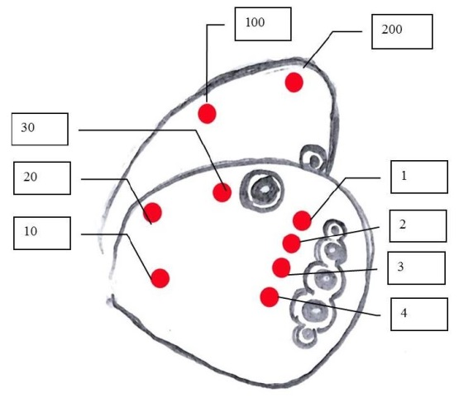
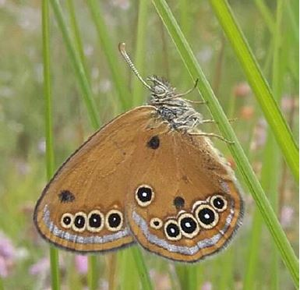
METHODE
Capture-Marquage-Recapture
  Méthodologie appliquée
  Capture d’un individu
    Nouvel individu : marquage individuel
    Individu déjà marqué : identification
  Individu relâché
  Paramètres relevés pour chaque individu
    Numéro
    Sexe
    Etat de fraîcheur
    Comportement à la capture
    Date et heure
    Coordonnées géographiques
  Evaluation des caractéristiques de la population par analyse statistique
Codification du marquage alaire des individus
Individu marqué © D. Demergès

Slide 10
METHODE
Transects linéaires
  Principe
  Comptage visuel des imagos le long d’un itinéraire fixe
  Informations sur l’évolution de la population par comparaisons interannuelles
  Avantages : facile à mettre en place, reproductible chaque année, peu impactant pour les individus
  Limites : dépendant de la détectabilité de l’espèce et de la densité d’individus

Slide 11
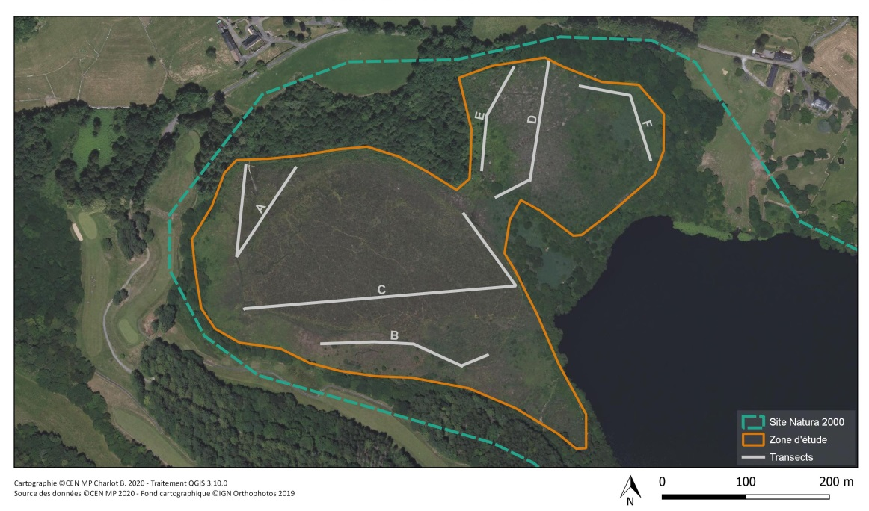
METHODE
Transects linéaires
  Principe
  Comptage visuel des imagos le long d’un itinéraire fixe
  Informations sur l’évolution de la population par comparaisons interannuelles
  Avantages : facile à mettre en place, reproductible chaque année, peu impactant pour les individus
  Limites : dépendant de la détectabilité de l’espèce et de la densité d’individus
  Méthodologie appliquée
  Transects conservés des suivis précédents
  Trois passages entre le 9 et le 22 juillet couvrant la période de vol de l’espèce
  Comptage des imagos sur chaque transect dans une bande large de cinq mètres

Slide 12
RESULTATS
  Phénologie inhabituelle de l’espèce en 2020 :
    Première observation : 22 juin
    Pic observé : 29 juin
    Dernière observation : 13 juillet
  Résultats similaires en Aquitaine : apparition précoce fin mai, fin de la période de vol avant le 15 juillet
  Conséquence probable d’un hiver et d’un printemps particulièrement chauds
  Impact sur l’activité des chenilles et l’émergence des imagos
  Résultats des suivis 2020 largement perturbés
2020
2018
2016
2012
2011
2009
sources : Parde, 2009 ; Parde, 2011 ; Parde, 2012 ; Demergès, 2017 ; PLVG, 2018

Slide 13
RESULTATS
Capture-Marquage-Recapture
  27 imagos capturés et marqués
  5 recaptures – 18,5 % de taux de recapture
  Faible nombre d’individus, aucun lors des trois derniers passages
  2016 : 58 individus capturés
  2016 : 13,8 % de taux de recapture
  Période de vol non couverte dans son intégralité
  Nombre d’individus capturés très probablement sous-estimé
  Résultats trop fragiles statistiquement et partiellement exploitables

Slide 14
RESULTATS
Capture-Marquage-Recapture
  Sex-ratio
  1,25 – 15 mâles, 12 femelles
  Déséquilibre classiquement observé chez l’espèce ailleurs en Europe
  Mâles : nombre d’individus plus important à l’émergence et période d’émergence plus précoces
  2016 : sex-ratio équilibré – 29 mâles, 29 femelles

Slide 15
RESULTATS
Capture-Marquage-Recapture
  Sex-ratio
  1,25 – 15 mâles, 12 femelles
  Déséquilibre classiquement observé chez l’espèce ailleurs en Europe
  Mâles : nombre d’individus plus important à l’émergence et période d’émergence plus précoces
  2016 : sex-ratio équilibré – 29 mâles, 29 femelles
  Durée de vie
  Duré de vie moyenne non estimable en 2020 (faible nombre de recaptures)
  Généralement entre 4 et 7 jours, plus importante chez les femelles
  2020 : maximum de 10 jours pour une femelle
  Record connu : 25 jours pour une femelle en Slovénie
  2016 : maximum de 11 jours pour un mâle

Slide 16
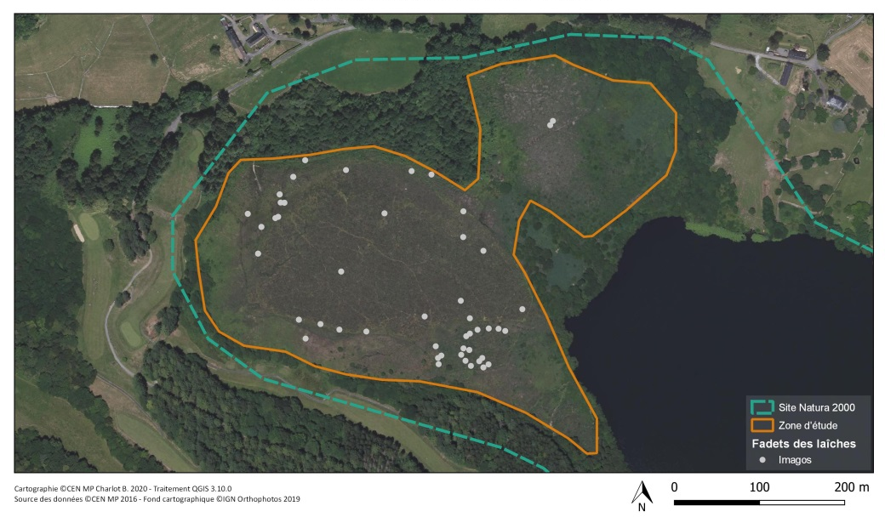
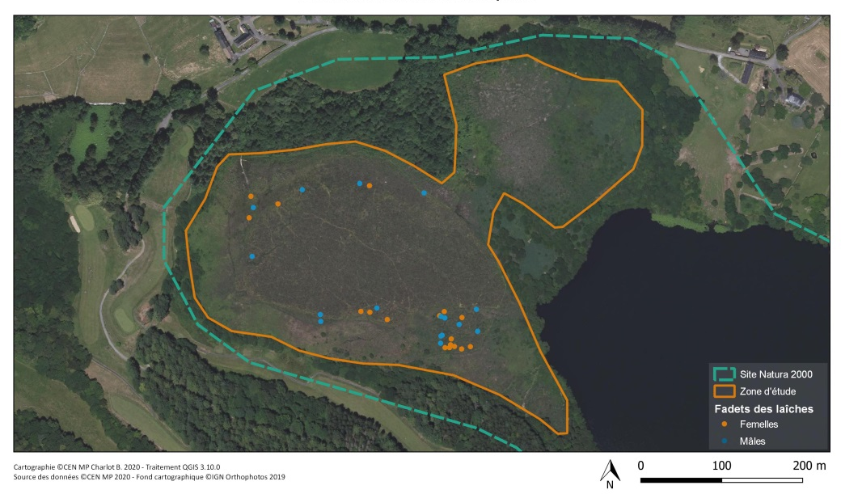
RESULTATS
Capture-Marquage-Recapture
  Habitats préférentiels
  Distribution spatiale hétérogène sur le site
    Tous les individus capturés dans la partie sud de la tourbière
    Aucun individu contacté dans la partie nord de la tourbière
  Résultats similaires au suivi de 2016
  2016
  2020

Slide 17

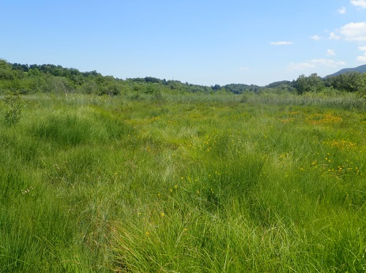
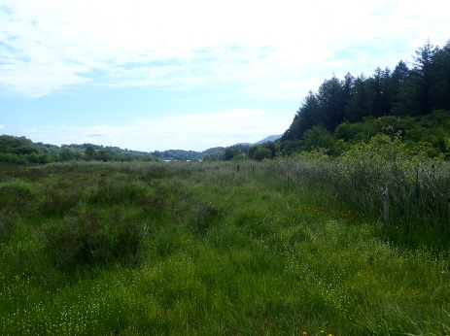
RESULTATS
Capture-Marquage-Recapture
  Habitats préférentiels
  Partie sud de la tourbière
    Mâles et femelles occupent les mêmes secteurs
    Zone sud-est : prairies humides à Molinie bleue, forte densité de touradons
    Noyau principal, femelles sédentaires, zone de reproduction
    Pourtour de la tourbière haute active : bas-marais à Rhynchospore blanc

Slide 18
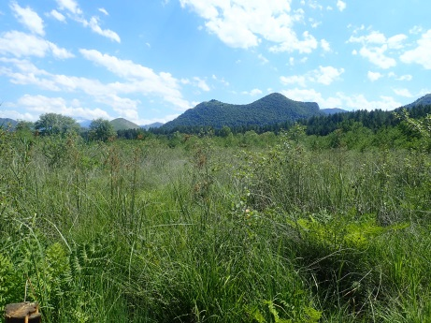
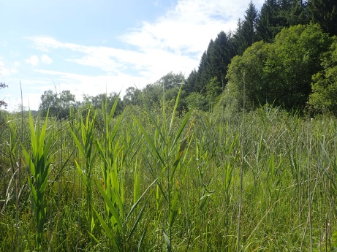
RESULTATS
Capture-Marquage-Recapture
  Habitats préférentiels
  Partie nord de la tourbière
    Aucun individu contacté en 2020
    Forte densité jusqu’en 2012
    Evolution rapide de la végétation et fermeture des habitats défavorables au fadet
  2016 : 2 individus 2018 : 3 individus
    Causes non identifiées : modifications du fonctionnement hydrologique ?
    Mise en place récente du pâturage : aucun résultat visible pour le moment

Slide 19
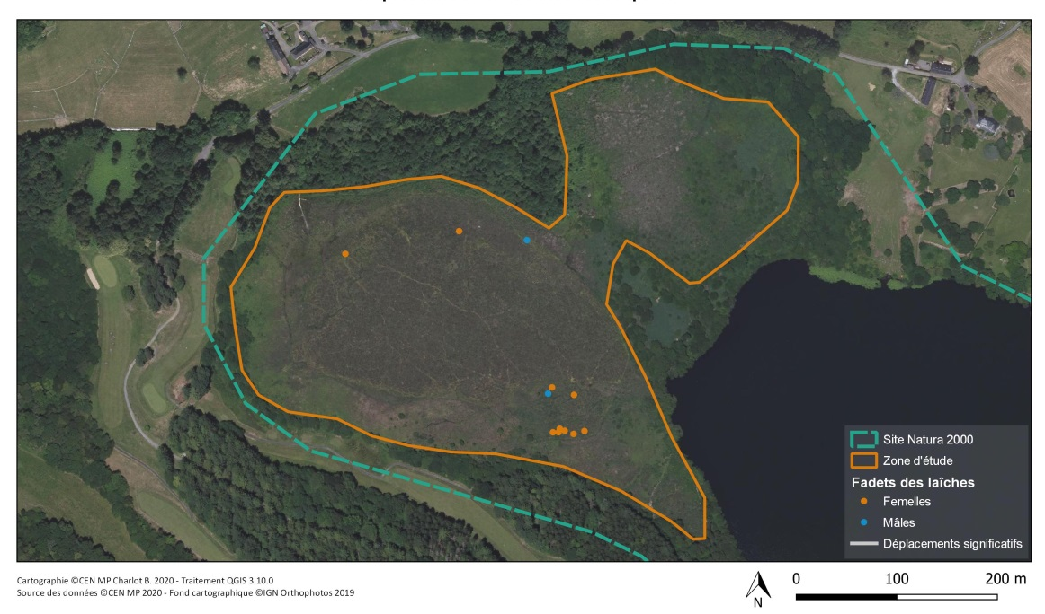
RESULTATS
Capture-Marquage-Recapture
  Déplacements
  Peu de données de déplacements :
    Femelles recapturées à des distances faibles (entre 6 et 24 mètres) de leur position de capture
    Un mâle et une femelle recapturés à des distances plus importantes (154 et 115 mètres respectivement)
  Femelles sédentaires et mâles plus mobiles
  Pas d’information sur la connexion entre les parties nord et sud de la tourbière
  Maintien d’un couloir de déplacement entre les deux zones :
    Favoriser les flux d’individus
    Fournir au papillon la plus grande surface d’habitats favorables possible

Slide 20
RESULTATS
Capture-Marquage-Recapture
  Estimation de la taille de la population
  Modèle statistique POPAN
  Modèle retenu selon le principe de parcimonie
    Mâles : 80 (± 73) individus
    Femelles : 30 (± 13) individus
    Population estimée : 110 (± 86) individus
  Estimation non exploitable statistiquement :
    Décalage phénologique, période de vol non couverte en intégralité
    Sous-estimation probable de la taille de la population
  Pas de comparaison possible avec le suivi de 2016 : évolution de la taille de la population inconnue
  2016 : 150 (± 90) individus
  94 (± 52) individus
  Total : environ 300 individus

Slide 21
RESULTATS
Transects linéaires
  Très peu d’individus contactés au premier passage, aucun au deuxième et au troisième
  Résultats non exploitables, aucune comparaison possible avec les suivis précédents

Slide 22
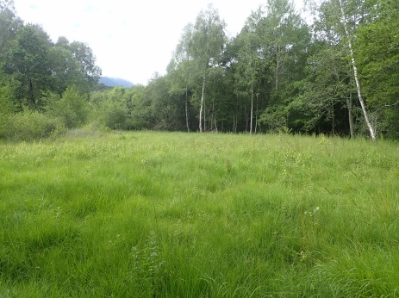
RESULTATS
Transects linéaires
  Très peu d’individus contactés au premier passage, aucun au deuxième et troisième
  Résultats non exploitables, aucune comparaison possible avec les suivis précédents
Prospection hors site Natura 2000
  Aucun individu contacté sur la zone tourbeuse située à l’ouest du site
  Passage réalisé à la fin de la période de vol
  Espèce anciennement présente (dernière observation en 2009)
  Zone potentiellement favorable mais isolée de la tourbière principale

Slide 23
DISCUSSION
Etat de conservation
  2016 : « Défavorable/mauvais »
  Aire de répartition et situation du site
    Taille réduite du site
    Limite d’aire de répartition
    Isolement avec les populations les plus proches
  Etat et évolution de la population
    Evolution de la population inconnue
    Taille de la population demeure faible
  Etat et évolution des habitats
    Diminution de la surface occupée par l’espèce
    Fermeture de certaines zones d’habitats favorables

Slide 24
DISCUSSION
Etat de conservation
  2016 : « Défavorable/mauvais »
  Aire de répartition et situation du site
    Taille réduite du site
    Limite d’aire de répartition
    Isolement avec les populations les plus proches
  Etat et évolution de la population
    Evolution de la population inconnue
    Taille de la population demeure faible
  Etat et évolution des habitats
    Diminution de la surface occupée par l’espèce
    Fermeture de certaines zones d’habitats favorables
  Etat de conservation de l’espèce demeure « Défavorable/mauvais »

Slide 25
DISCUSSION
Perspectives
  Décalage phénologique ponctuel ou réelle modification de l’écologie de l’espèce sur le site ?
  Impact de la gestion menée sur la population de fadet ?

Slide 26
DISCUSSION
Perspectives
  Décalage phénologique ponctuel ou réelle modification de l’écologie de l’espèce sur le site ?
  Impact de la gestion menée sur la population de fadet ?
  Veille sur la tourbière dès le début du mois de juin
    Détecter la date d’apparition de l’espèce
  Reconduction du suivi par transect linéaire chaque année avec un passage hebdomadaire
    Limiter l’impact des variations interannuelles (météorologiques notamment)
    Analyser plus finement les résultats : évolution de la population dans le temps, impact de la gestion…
  Renouvellement anticipé du protocole de CMR
    Obtenir des données fiables sur l’évolution de la population et identifier une éventuelle baisse significative des effectifs
  Analyse diachronique des environs proches de la tourbière de Lourdes
    Identifier des zones potentiellement favorables et caractériser le niveau d’isolement de la population

Slide 27
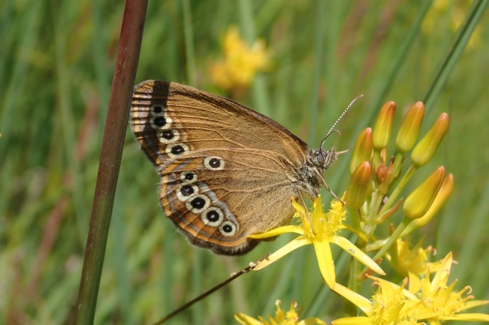

MERCI DE VOTRE ATTENTION

